Slide 1
CHÀO MỪNG QUÝ THẦY CÔ VỀ DỰ GIỜ
MÔN: TIẾNG VIỆT
GV: Nguyễn Thị Ánh
Lớp: 3A1

Slide 2
Trò chơi: XE BUÝT ĐẾN RỒI
Lớp 3A1

Slide 3
Trò chơi: XE BUÝT ĐẾN RỒI
Lớp 3A1

Slide 4
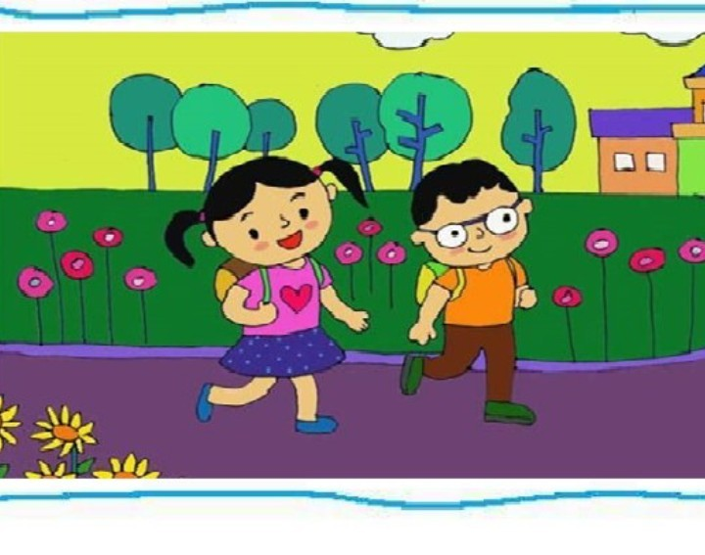
Trò chơi: XE BUÝT ĐẾN RỒI
Câu 1: Quan sát bức tranh và cho biết, bức tranh gợi cho bạn nhớ tới nhân vật nào?
A. Vích-to Huy-gô
B. Thắng
C. Sơn
Lớp 3A1

Slide 5
Trò chơi: XE BUÝT ĐẾN RỒI
Lớp 3A1

Slide 6
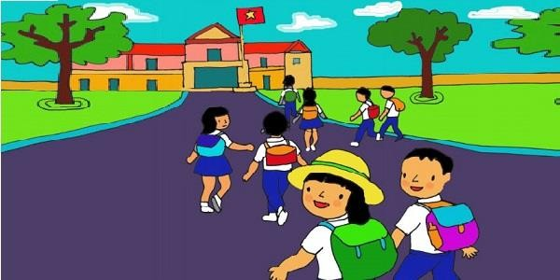
Trò chơi: XE BUÝT ĐẾN RỒI
Câu 2: Nhận xét nào sau đây đúng với nhân vật Huy-gô?
A. Thông minh
B. Vừa giỏi toán lại vừa giỏi văn
C. Cả hai đáp án trên
Lớp 3A1

Slide 7
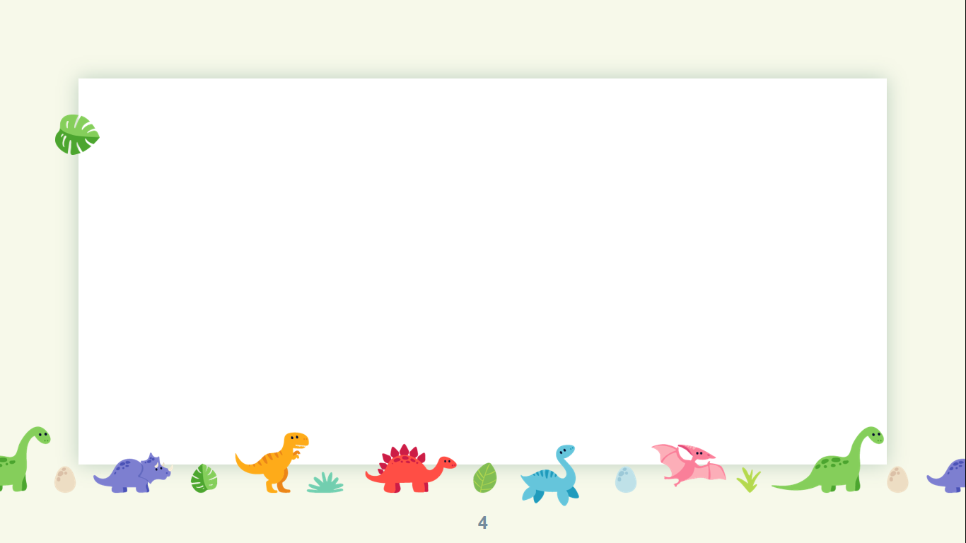
Thứ tư ngày 11 tháng 10 năm 2023
Tiếng việt
Bài 11: LƟ giải tǨn đặc λμİΙ
Tiết 3: Viết

Slide 8
1. Nghe viết:
Lời giải toán đặc biệt
Huy-gô mải miết viết và may thay, khi tiếng trống báo hết giờ vang lên thì cậu cũng viết xong đáp số và mang bài lên nộp. Thầy giáo liếc nhìn bài của Huy-gô. Đáp số đúng rồi! Chợt thầy reo lên:
- Lời giải bài toán được viết bằng thơ! À, ra thế!
Huy-gô
Huy-gô
mải miết
may thay
mải miết
may thay

Slide 9
Thứ tư ngày 11 tháng 10 năm 2023
Tiếng việt
Bài 11: LƟ giải tǨn đặc λμİΙ
Tiết 3: Viết

Slide 10
LƟ giải tǨn đặc λμİΙ
Huy-gô jải jΗĞt νμĞt và jay κay, δi ǇΗĞng
Ǉrūg báo ǗĞt giờ vang Δłn κì cậu cũng νμĞt xong
đáp số và jang bài Δłn wŅ. Thầy giáo lΗĞc ηìn
bài của Huy-gô. Đáp số đúng ǟē! ChĜ κầy ǟeo
Δłn:
- LƟ giải bài toán được viết bằng thơ! À,
ςa thế!

Slide 11
Thứ tư ngày 11 tháng 10 năm 2023
Tiếng việt
Bài 11: Lời giải toán đặc biệt
Tiết 3: Viết

Slide 12
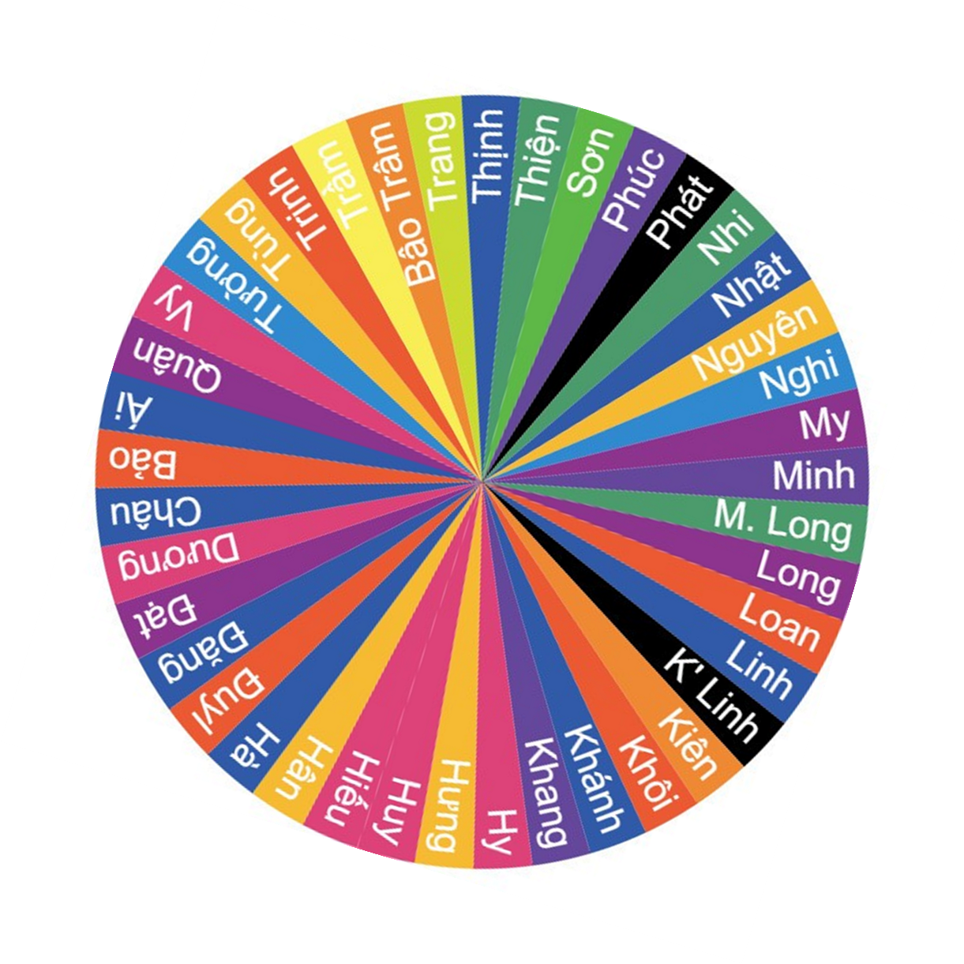
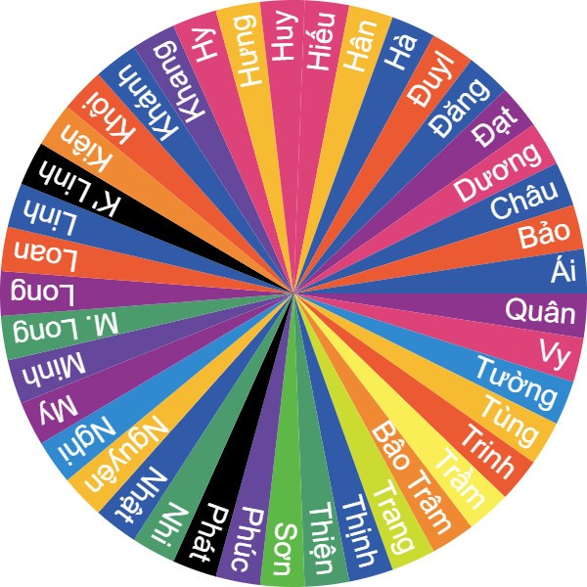
Trò chơi:
vòng
xoay
may
mắn

Slide 13
Bài 2: Tìm những từ ngữ được tạo bởi mỗi tiếng dưới đây:
giao dao rao
giao thông, giao bài, giao hàng, giao lưu, giao thừa, giao hẹn, giao bóng…
giao
Dao kéo, con dao, ca dao, đồng dao, dao động,…
dao
Tiếng rao, rao bán, rao vặt, rao giảng, ….
rao

Slide 14
Bài 3a. Tìm từ ngữ chỉ hoạt động hoặc đặc điểm có tiếng bắt đầu bằng r, d hoặc gi:
r
d
gi
Từ chỉ hoạt động
ra, rọc giấy, rình rập, rước đèn, rung rinh….
dạy học, thức dậy, đi dạo, dặn dò, dìu dắt…
giảng bài, giặt giũ, giằng co, gieo hạt, giấu giếm, giục giã…
Từ chỉ đặc điểm
rộng, rét, rực rỡ, rộn ràng, rắn chắc, rụt rè, rườm rà, rôm rả….
dai, dài, dẻo, dính, dễ, dịu dàng, mạnh dạn, dũng cảm, duyên dáng, dễ thương…
già, giàu, giòn, giỏi, giản dị…

Slide 15
Thứ tư ngày 11 tháng 10 năm 2023
Tiếng việt
Bài 11: LƟ giải tǨn đặc λμİΙ
Tiết 3: Viết

Slide 16
CẢM ƠN QUÝ THẦY CÔ VÀ CÁC EM HỌC SINH !

